Slide 1
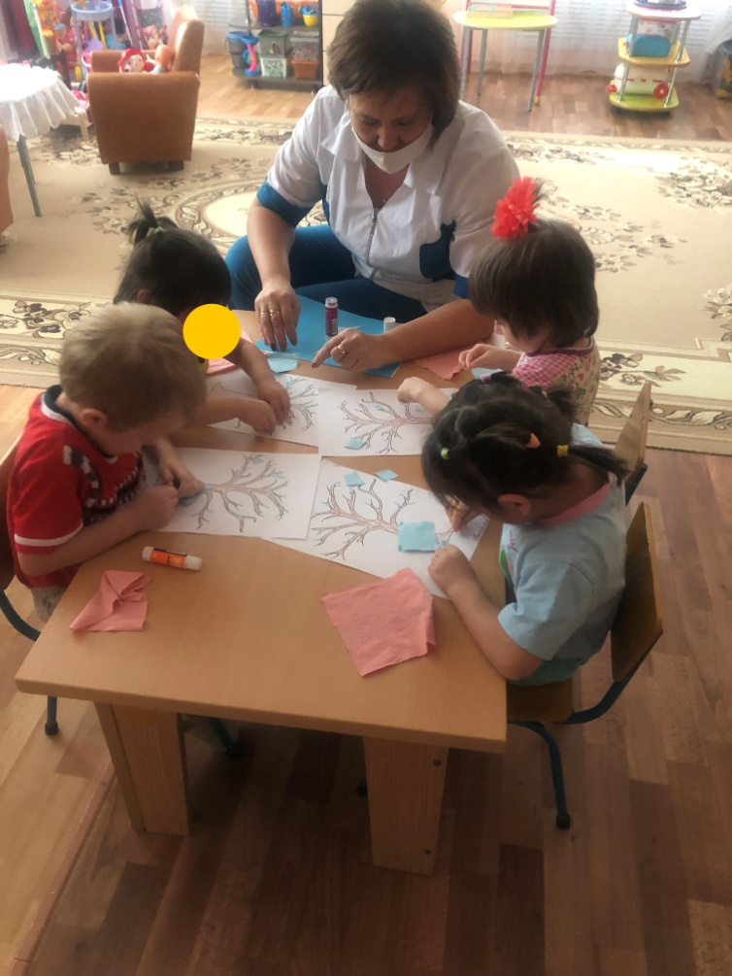
Развитие мелкой моторики у детей раннего возраста в соответствии с ФГОС
Зиновьева
Елена Николаевна
Воспитатель ГКУЗ «Орский специализированный дом ребёнка»
высшая категория
Педагог-психолог МДОАУ «Детский сад №107
«Маячок» г.Орска»,
1 квалифицированной категории

Slide 2
В. А. Сухомлинский
“Рука является вышедшим наружу головным мозгом”.
И.Кант
Истоки способностей и дарований детей находятся на кончиках их пальцев. От них, образно говоря, идут тончайшие ручейки, которые питают источник творческой мысли. Чем больше уверенности и изобретательности в движениях детской руки, тем тоньше ее взаимодействие с орудием труда, тем сложнее движения, необходимые для этого взаимодействия, тем ярче творческая стихия детского разума. Чем больше мастерства в детской руке, тем ребенок умнее».

Slide 3
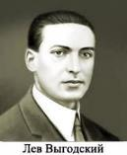
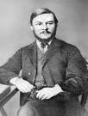
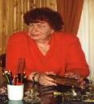
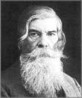
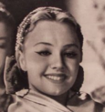
Изучением этой проблемы занимались учёные:
Л С. Волкова
М.М Кольцова
Иван Михайлович Сеченов писал: "Что движение руки человека наследственно не предопределены, а возникают в процессе воспитания и обучения как результат образования ассоциативных связей между зрительными ощущениями, осязательными и мышечными в процессе активного взаимодействия с окружающей средой.
Владимир Михайлович Бехтерев в своих работах доказал, что простые движения рук помогают снять умственную усталость, улучшают произношение многих звуков, развивают речь ребёнка. Развитие мелкой моторики рук у детей дошкольного возраста очень важная задача для педагогов и родителей. Только в совместной постоянной и систематической работе можно добиться положительных результатов. Работу по развитию мелкой моторики рук у детей нужно начинать как можно раньше с младенческого возраста.
И.М.Сеченов
В.М. Бехтерев

Slide 4
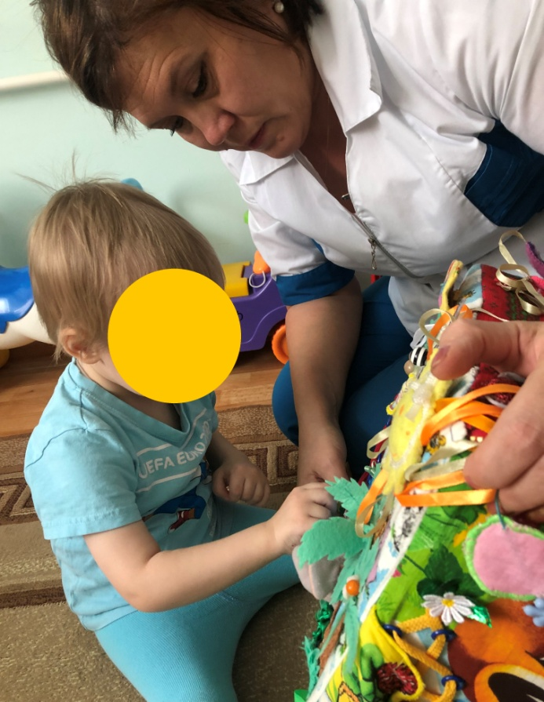
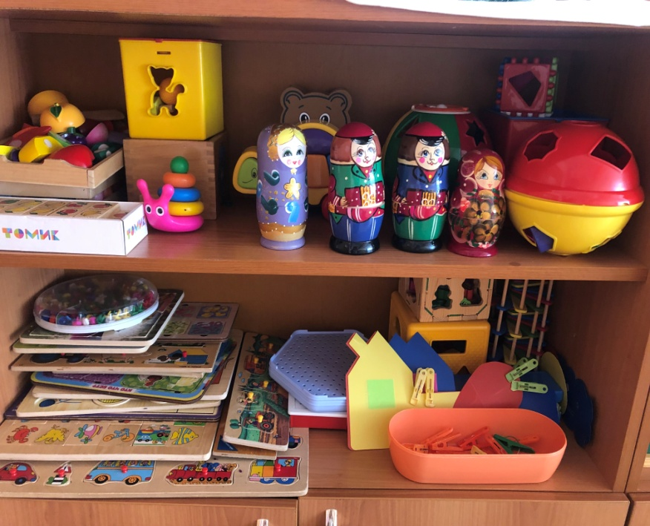
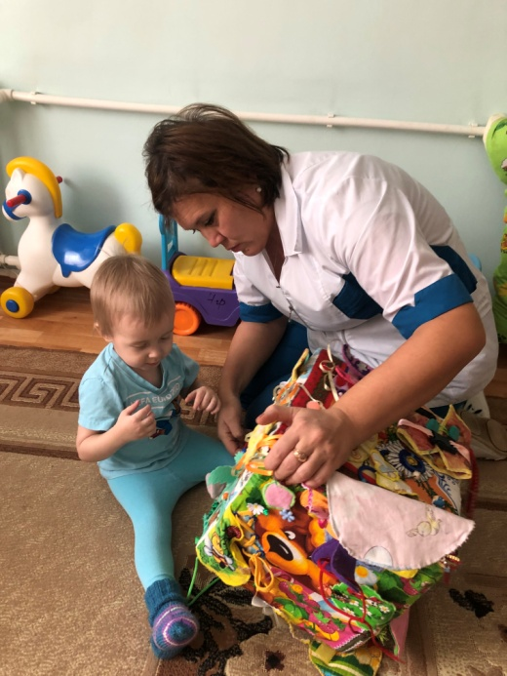
Развитие кисти руки и координации движений пальцев рук – задача комплексная, охватывающая многие сферы деятельности ребенка. Она является одним из аспектов проблемы обеспечения полноценного развития в дошкольном возрасте. И поскольку общее моторное отставание наблюдается у большинства воспитанников нашего учреждения, слабую руку ребёнка нужно и необходимо развивать.

Slide 5
Мелкая моторика – это согласованные движения пальцев рук, умение ребёнка «пользоваться» этими движениями, одна из сторон двигательной сферы
Развитие продуктивных видов деятельности
письмо
овладение предметными действиями
речь

Slide 6
Цель: Обобщение и распространение педагогического опыта по развитию мелкой моторики детей раннего возраста в соответствии с ФГОС.
Задачи:
1. формировать у педагогов педагогических умений, форм и методов организации работ по развитию мелкой моторики рук.
2. Изучить психолого-педагогическую литературу по проблеме.
3. Внедрение в работу методов и приёмов для организации дидактических игр, и упражнений, популяризация инновационных идей, авторских находок педагога.
4. Совершенствовать предметно-окружающую среду группы для развития мелкой моторики.
5. Формировать координацию движений; тренировать тонкие движения пальцев и кистей рук детей.
6.Способствовать развитию творческих способностей.
7.Развивать память, мыслительную деятельность, связную речь.
8.Стимулировать зрительное и слуховое восприятия.

Slide 7
Средства развития мелкой моторики
Средства
изобразительного
искусства
Конструирование
Игра
Бусы, пуговицы
Нитки, тесьма, веревки,
шнурки, ткани
Бумага
Песок
Природный материал
Крупа

Slide 8
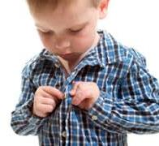
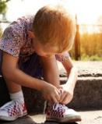
Причины слабого развития мелкой моторики
Неэффективный подбор игр и упражнений
Низкий уровень развития кистевой моторики у детей
Понижение или повышение мышечного тонуса

Slide 9
Методы:
словесный
Объяснение
рассказ
вопрос
наглядно-действенный
Смотрят
берут
щупают
действуют с
предметами
игровой
метод
Дидактические
игры
игровые
упражнения
обыгрывание
сюрпризный
момент
решение
маленьких
проблем
практический метод
( все усвоенные знания)

Slide 10
Условия работы:
систематичность
последовательность-(от простого к сложному)
все игры и упражнения должны проводиться по желанию ребёнка
недопустимо переутомление ребёнка

Slide 11
Основные принципы:
принцип доступности
принцип гуманности
принцип деятельности
принцип интеграции
принцип системности
принцип преемственности

Slide 12
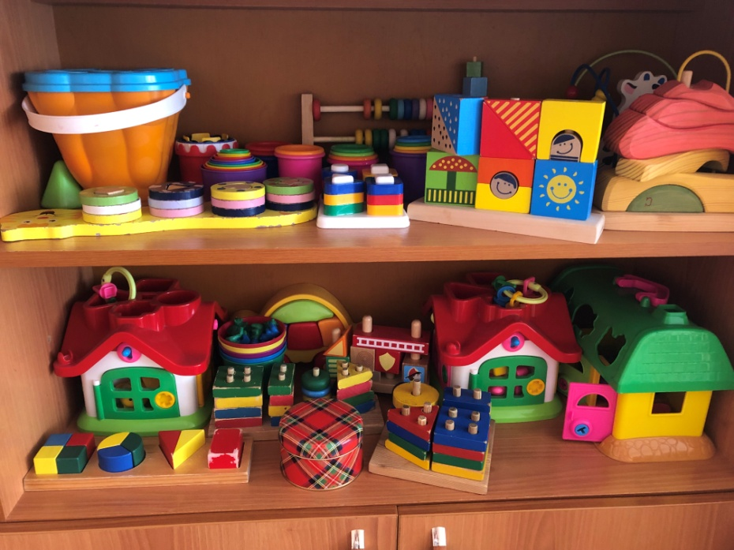
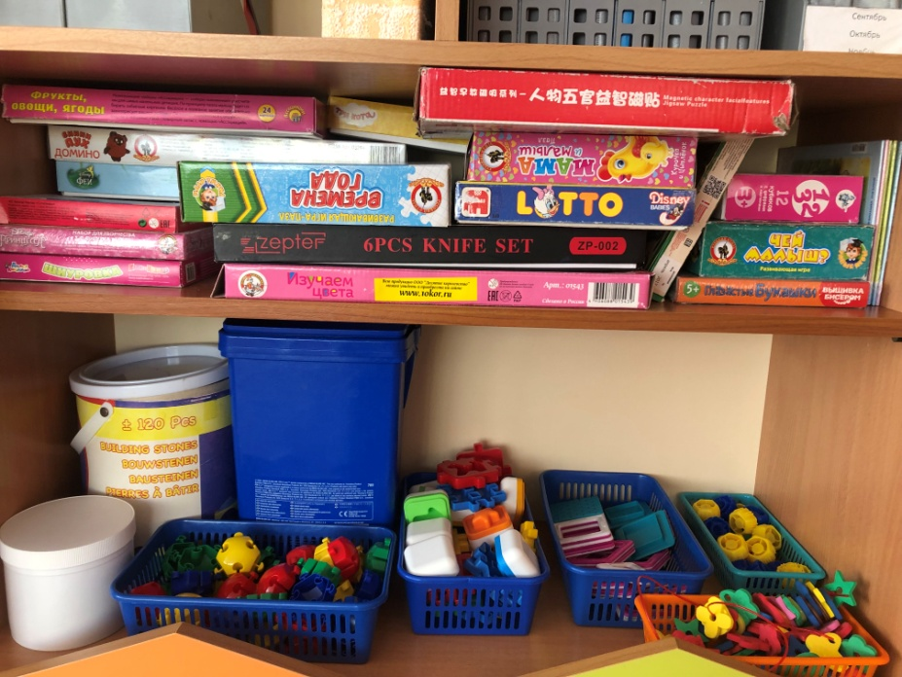
Предметно-развивающая среда

Slide 13
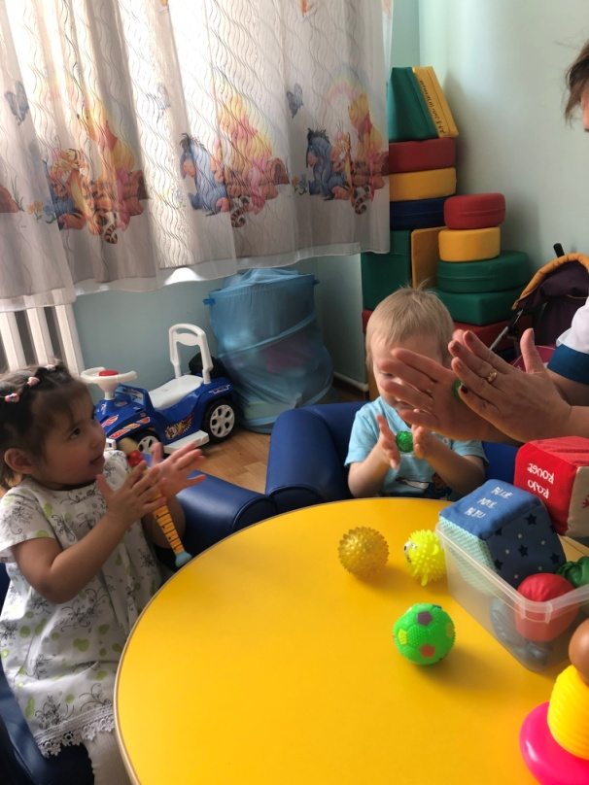
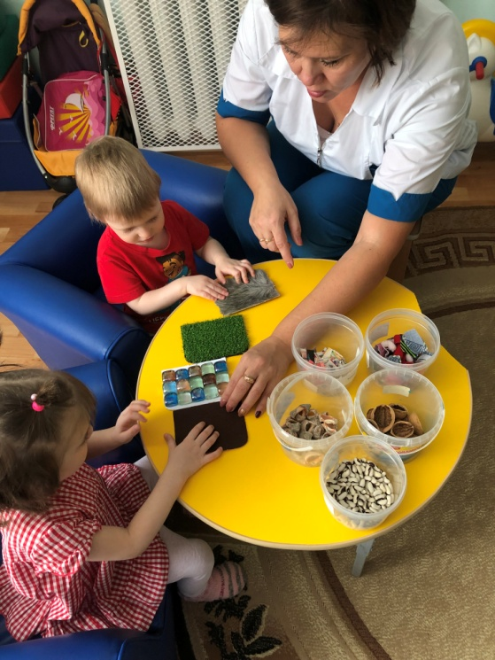
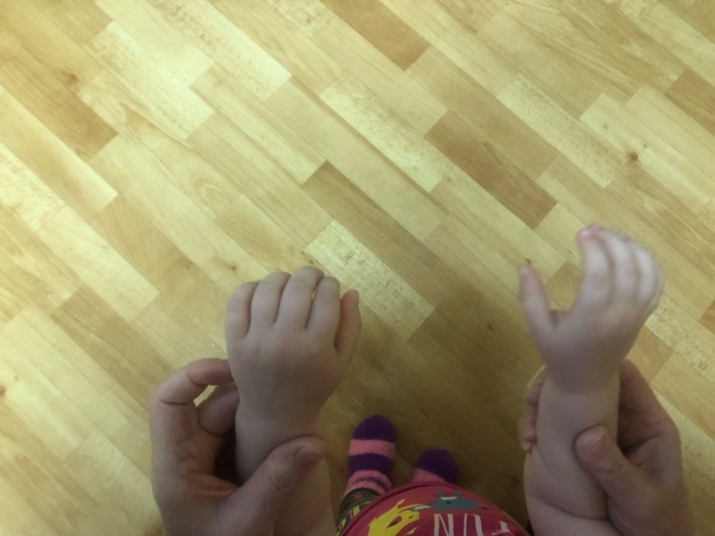
Массаж и самомассаж.
Уже грудному младенцу нужно массировать пальчики (пальчиковая гимнастика), воздействуя тем самым на активные точки, связанные с корой головного мозга. В раннем возрасте выполняем простые упражнения, сопровождаемые стихотворным текстом

Slide 14
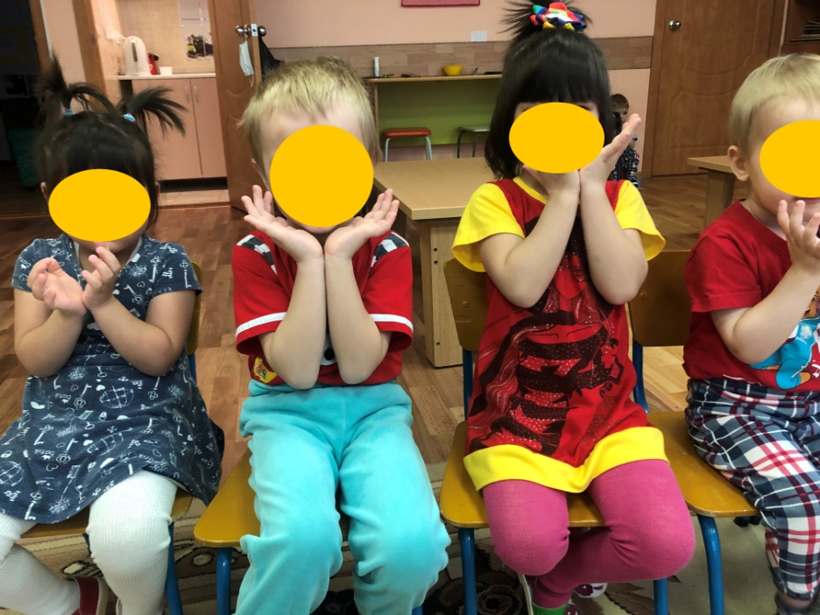

Пальчиковые игры
Для получения максимального эффекта пальчиковые упражнения используем таким образом, чтобы сочетались сжатие, растяжение, расслабление кисти руки, а также использовались изолированные движения каждого из пальцев.
Продолжительность пальчикового тренинга зависит от возраста детей (младший возраст до трех-четырех лет), рекомендуемое время - от 3 до 5 минут.

Slide 15
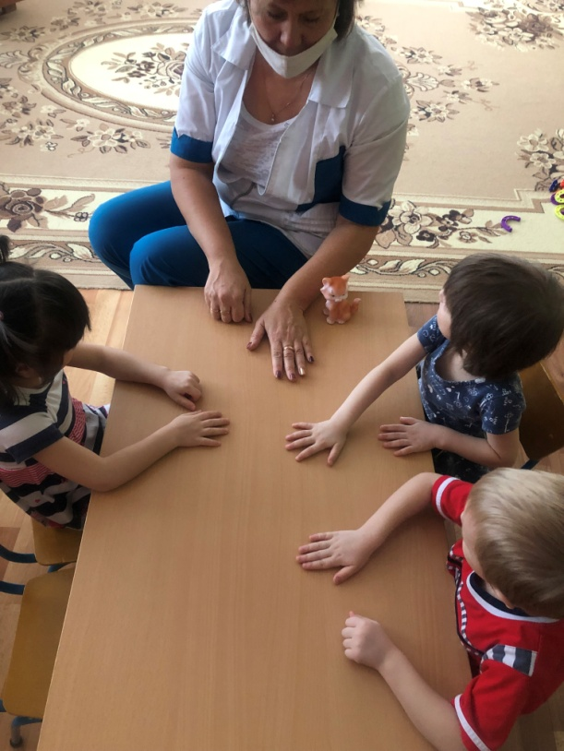
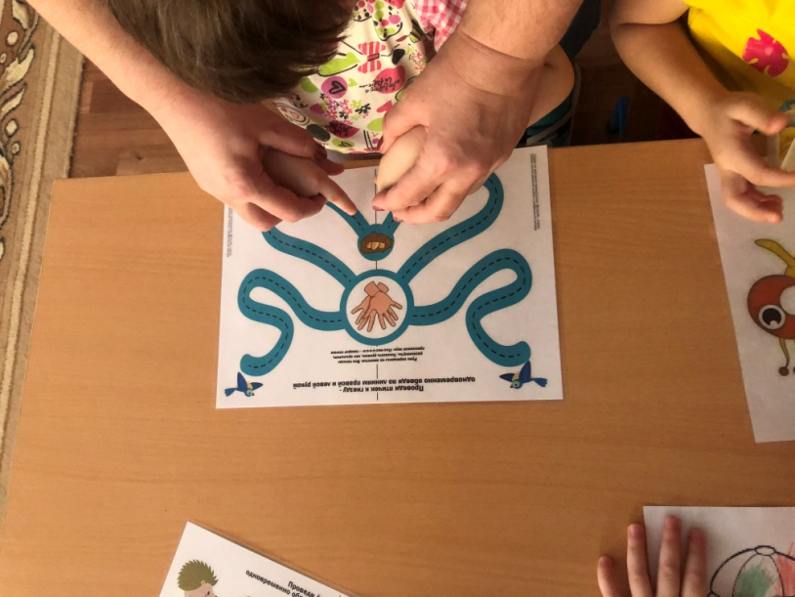
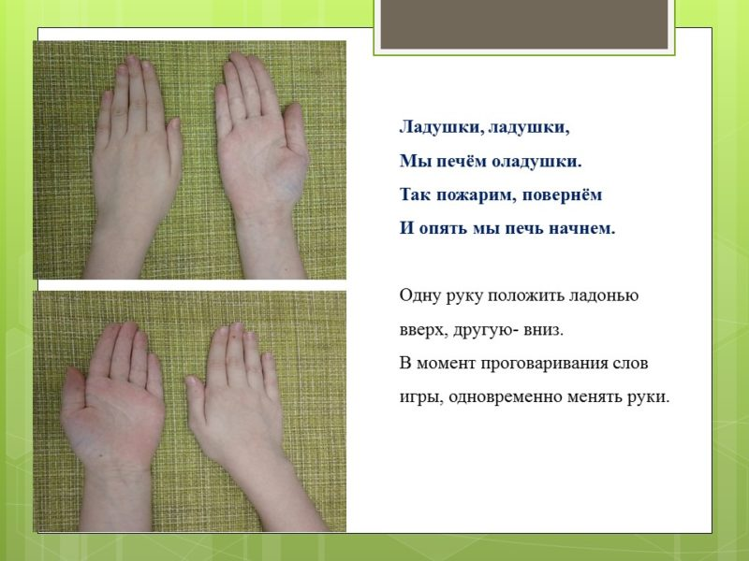
Использование упражнений кинезиологии.
Кинезиология – наука о развитии головного мозга через движение. Кинезиологические упражнение – это комплекс движений позволяющих активизировать межполушарное воздействие. Для результативности выполняю следующие условия:
занятия проводятся утром;
занятия проводятся ежедневно, без пропусков;
занятия проводятся в доброжелательной обстановке;
от детей требуется точное выполнение движений и приемов;
упражнения проводятся стоя или сидя за столом;

Slide 16
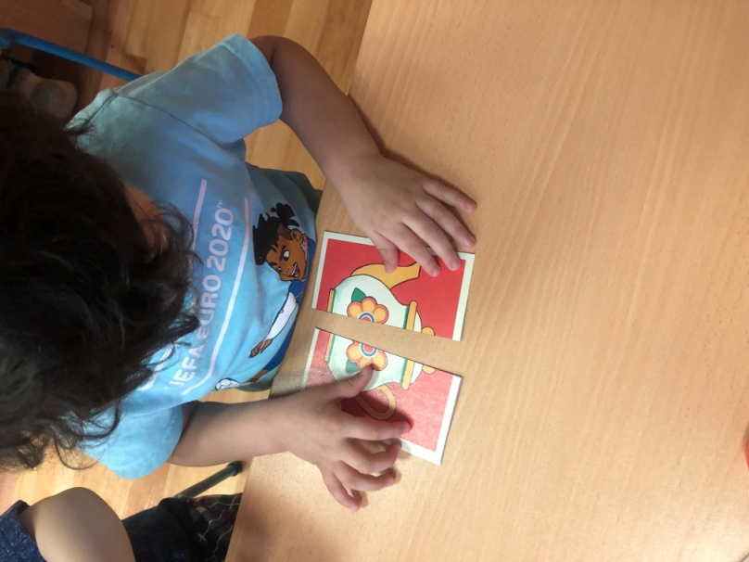
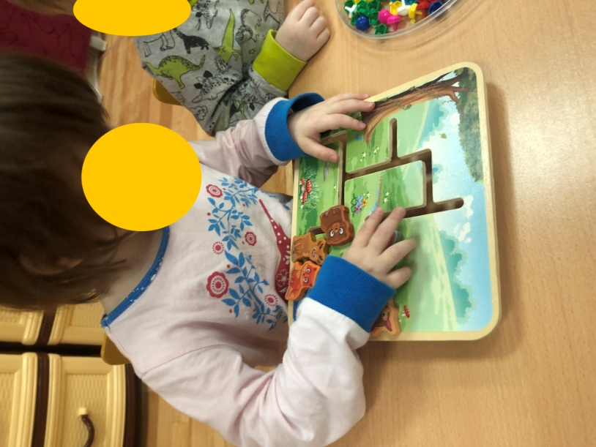
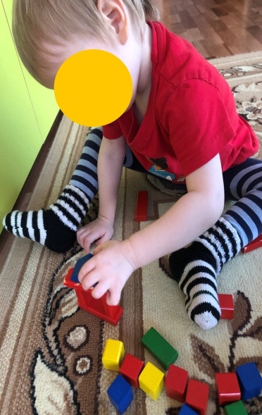
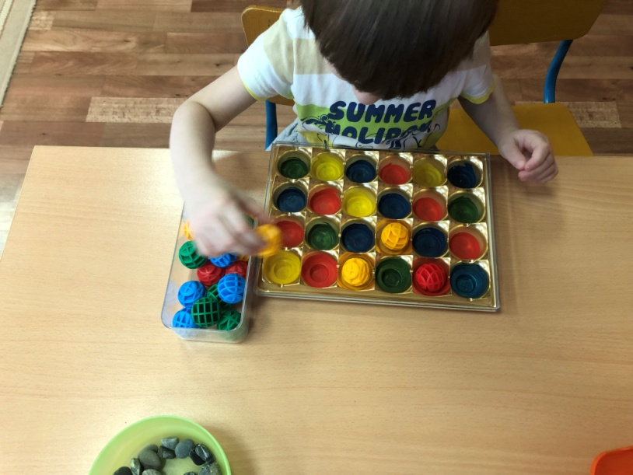
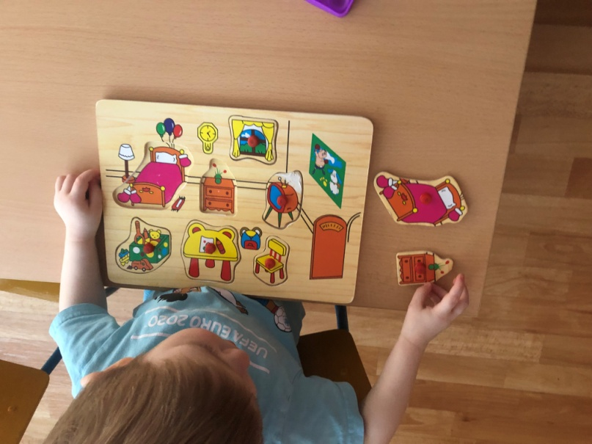
Свободная деятельность детей

Slide 17
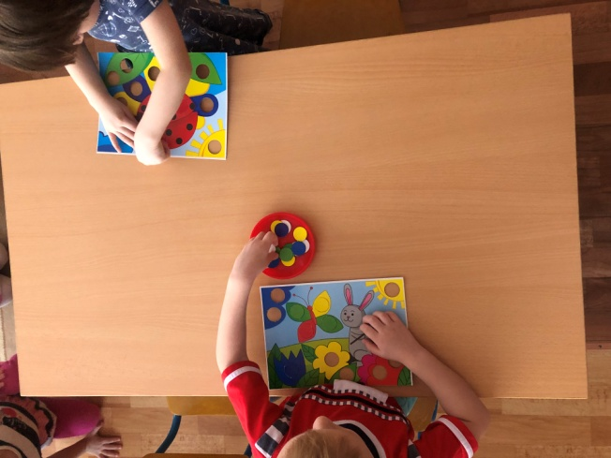
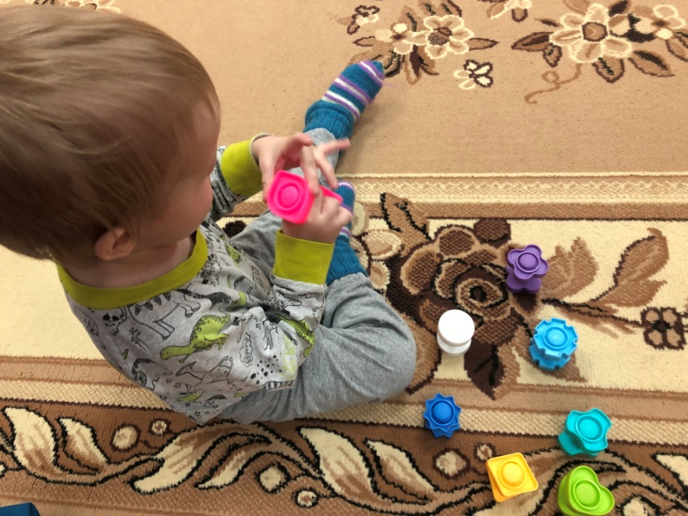
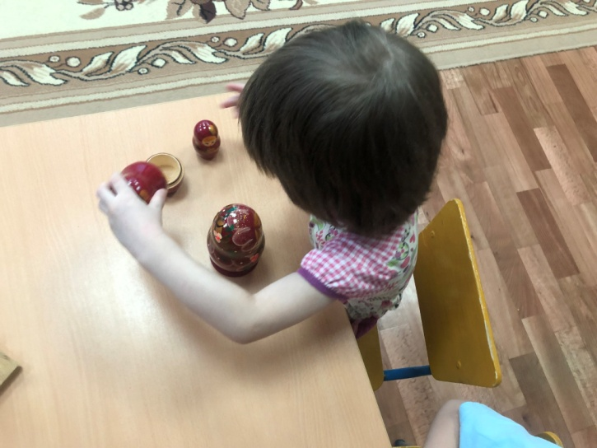
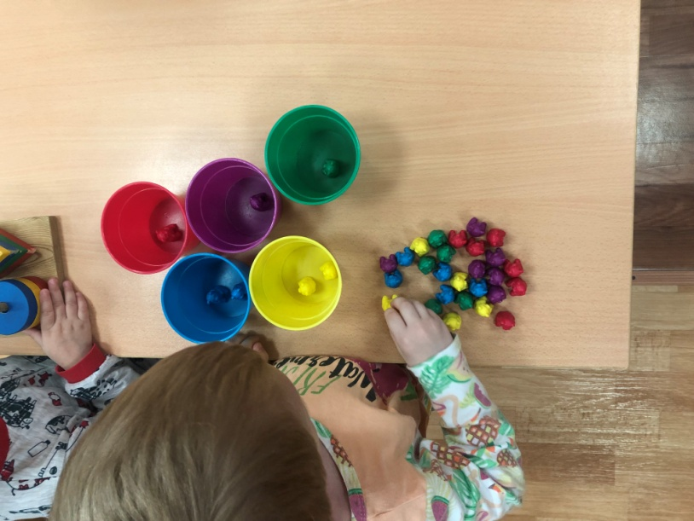
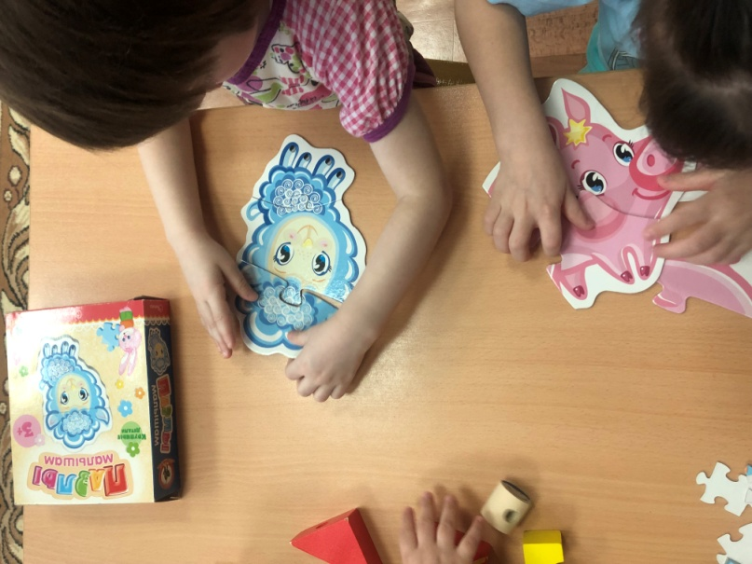
Сенсорные игры

Slide 18
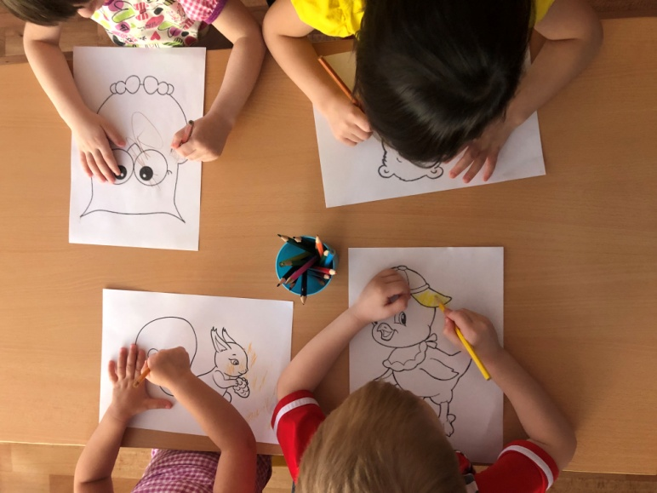
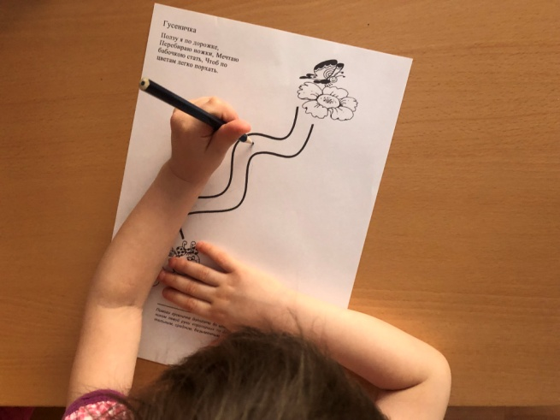
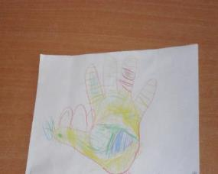
Штриховка .

Slide 19
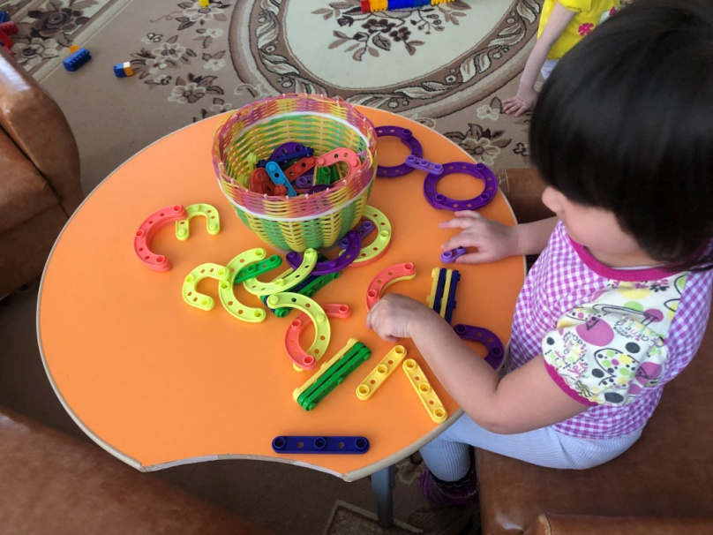
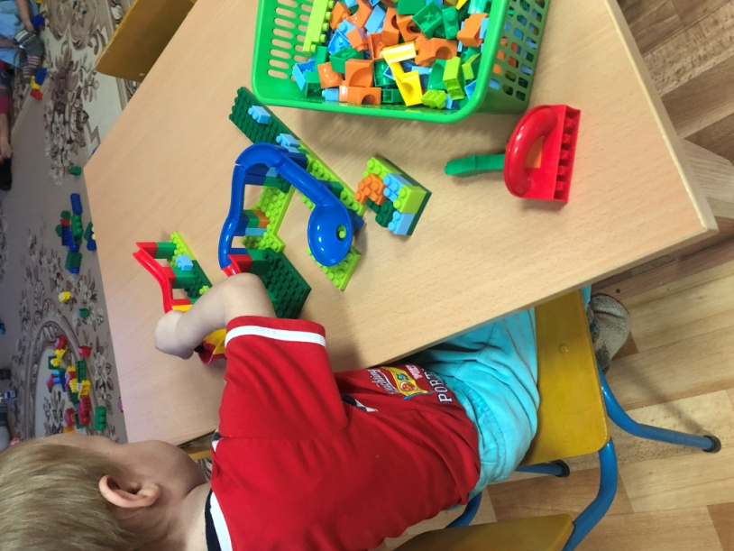
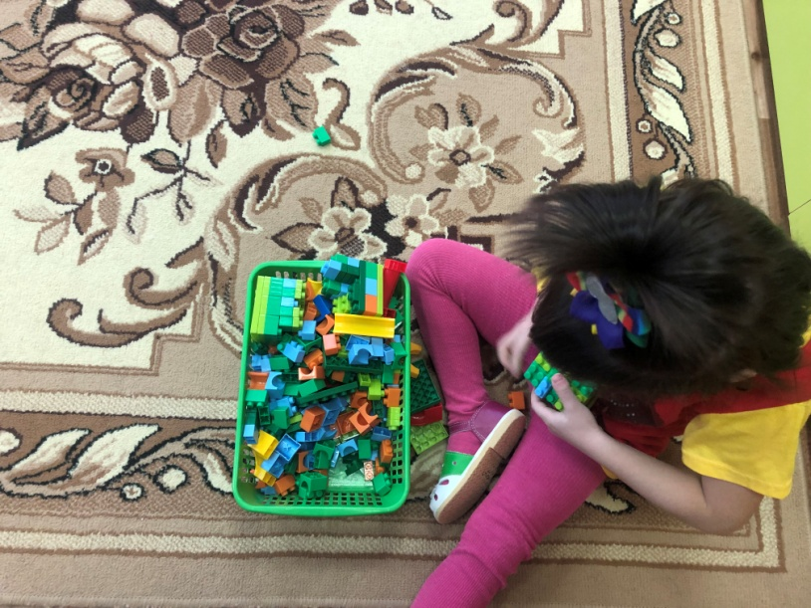
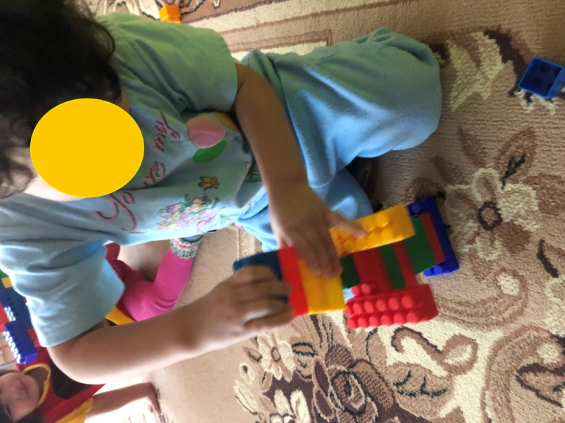
Различные виды конструкторов

Slide 20
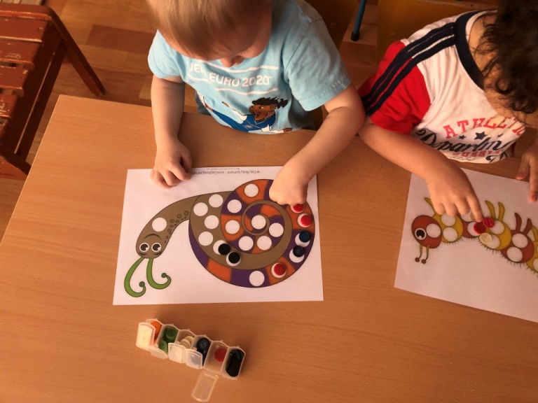
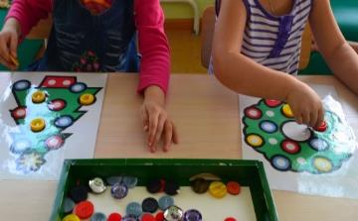
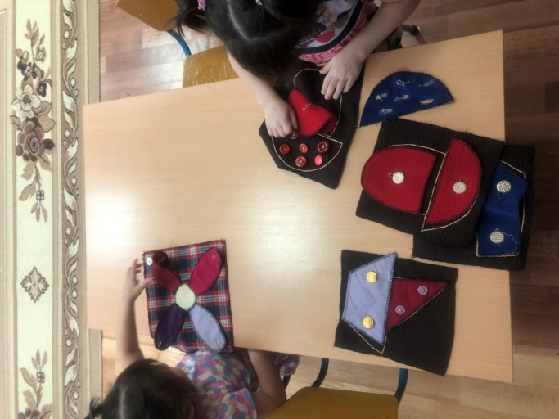
Игры с пуговицами

Slide 21
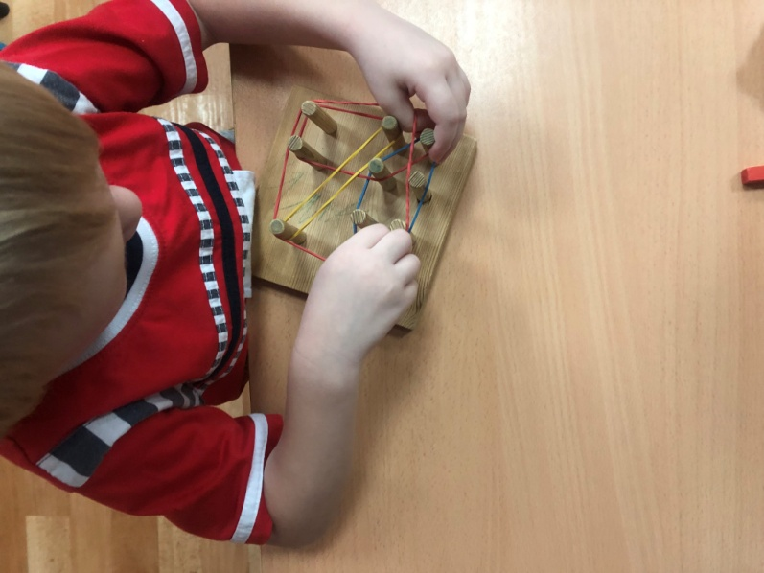
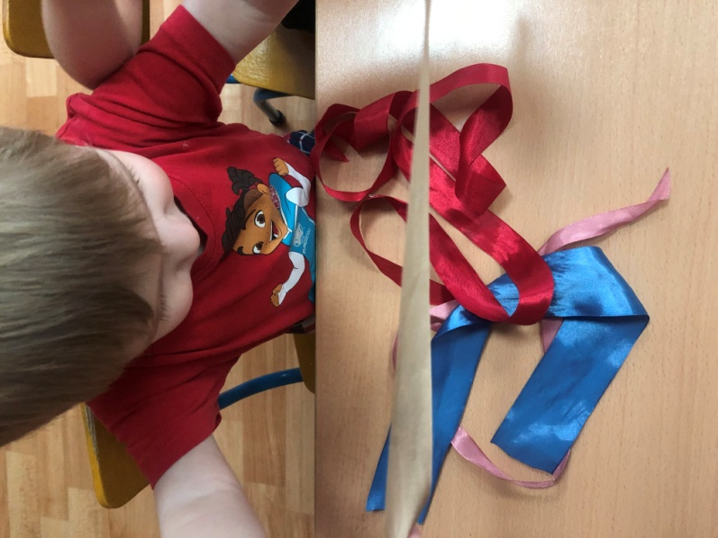
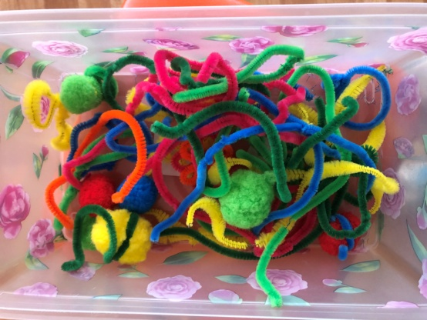
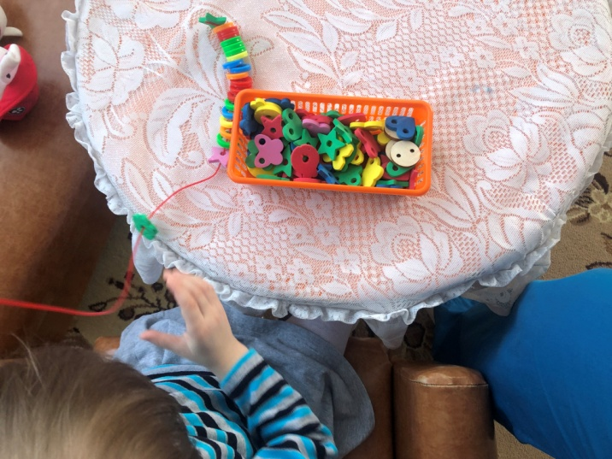
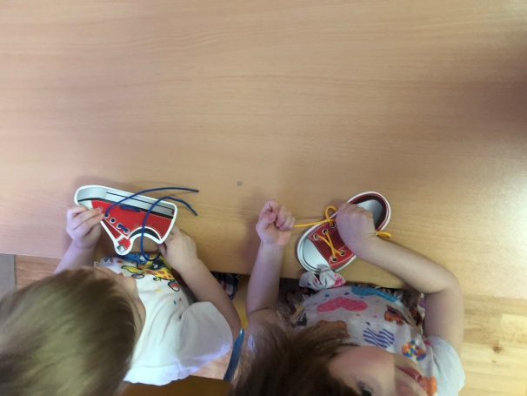
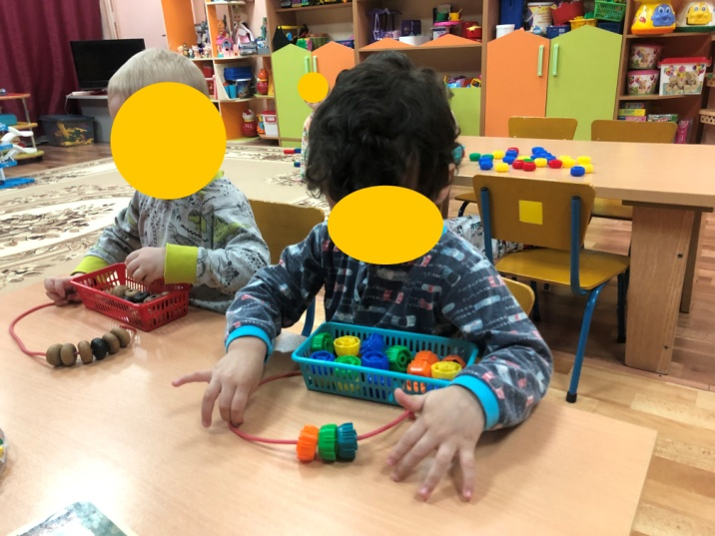
Игры -шнуровки

Slide 22
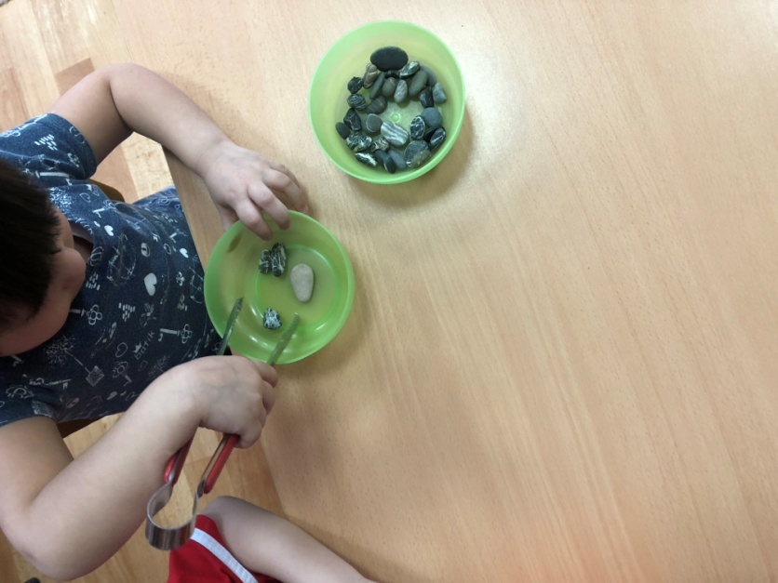
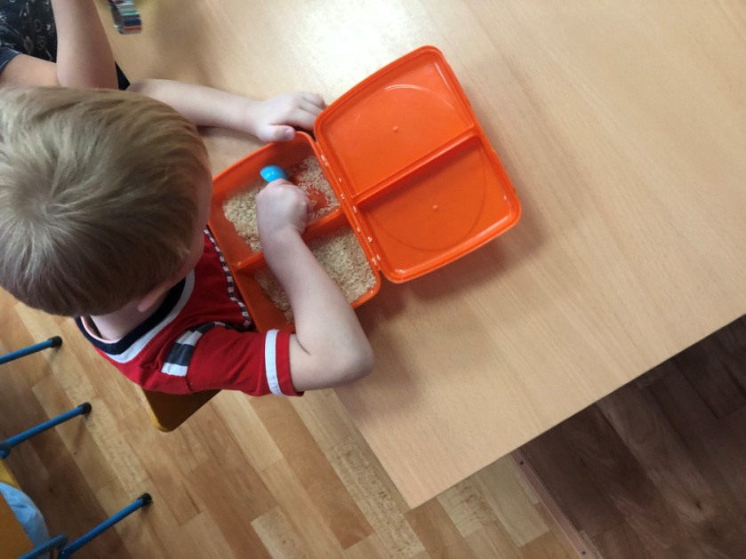
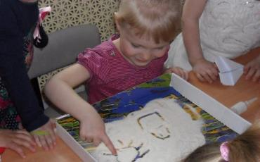
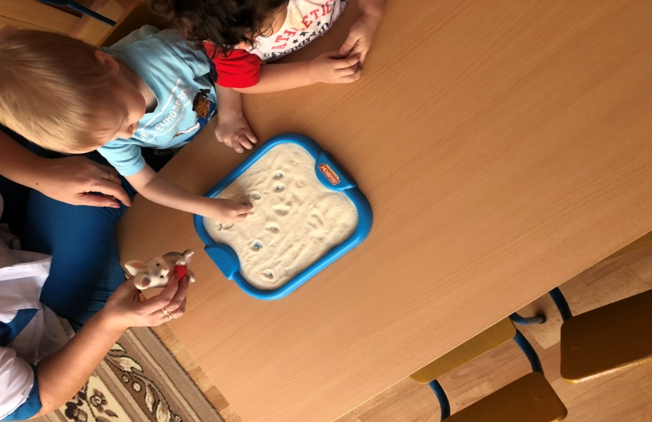
Игры с сыпучими материалами

Slide 23





Игры с бросовым материалом.

Slide 24



Театрализованная деятельность
Театр с масками
Театр резиновых игрушек Пальчиковый театр

Slide 25





Продуктивная деятельность

Slide 26




Работа с бумагой

Slide 27




Песочная терапия

Slide 28

Влияние воздействия руки на мозг человека известно еще до нашей эры. Специалисты утверждают, что игры с участием рук и пальцев приводят в гармоничное отношение тело и разум, поддерживая мозговые системы в отличном состоянии.

Slide 29






Литература:

Slide 30

Спасибо за внимание!!!

